Slide 1

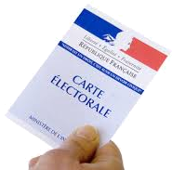

EMC
Les élections présidentielles
La citoyenneté
Cycle 3
1
Une élection importante
document 1
Les dates clés
4 mars 2022 : date limite de dépôts des 500 signatures requises pour chaque candidats.
8 mars : Publication de la liste définitive des candidats par le Conseil Constitutionnel.
Du 28 mars au 9 avril : ouverture de la campagne électorale officielle.
10 avril : premier tour.
Du 11 avril au 23 avril : reprise de la campagne électorale pour le second tour.
24 avril : second tour.
Tous les 5 ans, les français sont invités à choisir leur nouveau président de la République. C’est devenu, au fil du temps, l’élection la plus importante dans la vie politique.
Avant 2002, la durée de son mandat était de 7 ans. Un président peut être élu maximum 2 fois consécutives.
Depuis 1962, c’est une élection au suffrage universel, c’est-à-dire qu’il est choisi par l’ensemble des citoyens qui remplissent les conditions nécessaires.
1 Indique ce que signifient ces nombres :
5 ans : __________________________
_________________________________
7 ans : __________________________
_________________________________
1962 : ___________________________
_________________________________
1945 : ___________________________
_________________________________
500 : ___________________________
_________________________________
2
Les conditions pour pouvoir voter
Pour voter, chaque citoyen doit avoir 18 ans, être inscrit sur les listes électorales et se munir de sa carte d’identité. Avoir une carte d’électeur est pratique mais pas obligatoire.
Le vote n'est pas obligatoire en France, mais nos ancêtres se sont battus pour l'obtenir. Les femmes ne peuvent voter que depuis 1945.
Si on ne respecte pas la loi, on peut être privé de son droit de vote par la justice.
S’il ne peut pas se déplacer, l'électeur peut autoriser quelqu’un à voter pour lui. On appelle ça voter par « procuration ». L'électeur peut désigner la personne de son choix, mais cette dernière doit voter dans la même ville que lui. Les Français qui vivent dans un pays étranger peuvent quand même voter en se rendant dans un bureau de vote installé à l'ambassade ou au consulat.
2 Réponds aux questions
Combien de fois consécutives un même président peut-il être élu ? _____________________
Quelles sont les dates des prochaines élections ? ____________________________________
Quelles sont les 3 conditions pour pouvoir voter ? ____________________________________
____________________________________________________________________________________
d) Que signifie « voter par procuration » ? _____________________________________________
____________________________________________________________________________________

Slide 2
EMC
Les élections présidentielles
La citoyenneté
Cycle 3
3
Les candidats, les partis
Les candidats appartiennent le plus souvent à un parti politique.. Il y a des partis politiques très populaires car ils rassemblent beaucoup d’adhérents et/ou ils sont très anciens (comme le Parti Socialiste ou le Rassemblement National, qui s’appelait avant Front National). Certains candidats sont des politiciens connus depuis très longtemps (Jean-Luc Mélenchon ou Marine Le Pen) d’autres sont arrivés sur le devant de la scène politique depuis peu (Emmanuel Macron ou Éric Zemmour).
Un parti politique est une association qui rassemble des citoyens unis par les mêmes idées qui inspirent leurs actions, avec comme objectif, la conquête et l’exercice du pouvoir. il y a toujours un bureau ou un conseil national, avec au sommet un président ou un secrétaire national… Ce "chef " est le plus souvent élu par l’ensemble des adhérents. Ce n’est pas forcément celui-ci qui devient candidat pour l’élection présidentielle.
Ces partis sont organisés de l’extrême gauche à l’extrême droite. Le tableau ci-dessous répertorie les principaux partis politiques (doc 2). Mais il existe de nombreux autres partis plus « petits » qui font généralement des scores inférieurs à 10% lors du premier tour.
document 2
3 Relie
EELV *
LR * * Extrême droite
LREM * *. Droite
RN * * Centre
PS * * Gauche
LFI * * Extrême gauche
MODEM *
 | Parti politique | Sigle | Président du parti
L’extrême gauche | La France Insoumise | LFI | Jean-Luc Mélenchon
La Gauche | Le parti socialiste | PS | Olivier Faure
 | Europe Ecologie les Verts | EELV | Julien Bayou
Le Centre | La République en Marche | LREM | Stanislas Guérini
 | Le Mouvement Démocrate | MODEM | François Bayrou
La Droite | Les Républicains | LR | Christian Jacob
L’extrême droite | Le Rassemblement National | RN | Marine Le Pen
document 3
De nouveaux partis
pour de nouveaux candidats
Certains candidats à l’élection présidentielle ont créé leur propre parti, parce qu’ils ne voulaient pas ou plus appartenir à ceux existants.
C’est le cas de :
Emmanuel Macron en 2017 qui a fondé « la République en marche » au centre.
Valérie Pécresse en 2017 qui a créé « Soyons Libres » suite à l’échec de LR.
Éric Zemmour en avril 2021 qui fonde « La Reconquête » parti d’extrême droite.
Les principaux partis politiques français
4 Vrai ou faux ?
Tous les candidats sont sur la scène politique depuis longtemps.
Il y a 7 partis politiques en France.
Les petits partis font généralement moins de 10% au 1er tour.
Ce n’est pas toujours le chef du parti qui est candidat.

Slide 3
EMC
Les élections présidentielles
La citoyenneté
Cycle 3
5
Le gouvernement. : président de la République et les ministres
5 Trouve le bon mot :
Lieu de travail du président :
___________________________________
Equipe qui aide le président :
___________________________________
Texte qui définit les lois et libertés du peuple :
___________________________________
Il est choisi par le président :
___________________________________
C’est le lieu où on vote les lois :
___________________________________
C’est le lieu de travail du ministre qui s’occupe de l’école :
___________________________________
C’est là où travaille le 1er ministre :
___________________________________
C’est le chef du pays. C’est d’ailleurs pour ça qu’on l’appelle aussi le chef de l’Etat. En France, il travaille à Paris, à l’Elysée. C’est très grand : il y a plus de 360 pièces ! Une fois élu, le président doit mettre en place les idées qu’il a proposées. Pour ça, il s’entoure d’une équipe, qu’on appelle le gouvernement, composé du Premier ministre (choisi par le président) et de plusieurs ministres (sélectionnés par le Premier ministre).
Les lieux de travail des dirigeants
1. L’Elysée : construit il y a près de 300 ans, c’est un palais où vit et travaille le président de la République.
2. L’Assemblée nationale : construite il y a près de 300 ans, c’est le lieu où les députés votent les lois. On l’appelle aussi «le Palais Bourbon».
3. L’Hôtel Matignon : c’est le lieu de travail et de vie du Premier ministre depuis 1934.
4. Le ministère de l’Education Nationale : il a été créé en 1829. C’est là où travaille le ministre qui s’occupe de l’école.
document 4
Chaque ministre travaille dans un domaine différent (la sécurité, la police – ministre de l’intérieur - , la culture, la santé, le sport et jeunesse, l’économie, les armées) avec sa propre équipe. Par exemple, le ministre de l’Education nationale peut changer ce qu’on apprend à l’école. Si le président n’est pas content d’un ministre, il peut le renvoyer et en choisir un autre.
Le rôle du président est aussi de faire en sorte que la Constitution soit respectée.
La Constitution, c’est le texte qui définit les droits et les libertés des citoyens.
Il représente la France à l’étranger.
Le président est aussi le chef des armées. Il est responsable de la sécurité de la France et peut décider de faire la guerre à un autre pays. Le chef de l’Etat doit évidemment respecter les lois, comme tout le monde. Mais on n’a pas le droit de porter plainte contre lui tant qu’il est président. Si jamais il se comporte vraiment très mal, par exemple s’il trahit le pays, il peut être destitué, c’est-à-dire qu’on lui retire sa fonction de président.
6 Complète
Le président doit faire respecter la _________________________ . Le ministre de la sécurité et de la police s’appelle le ministre de _______________________ .
Le président est le chef des ________________ . Il peut décider de faire la _______________ à un autre pays. Il doit aussi respecter les ________ . On ne peut pas porter ______________________ contre lui. Mais il peut être _______________________ s’il se comporte vraiment très mal.

Slide 4
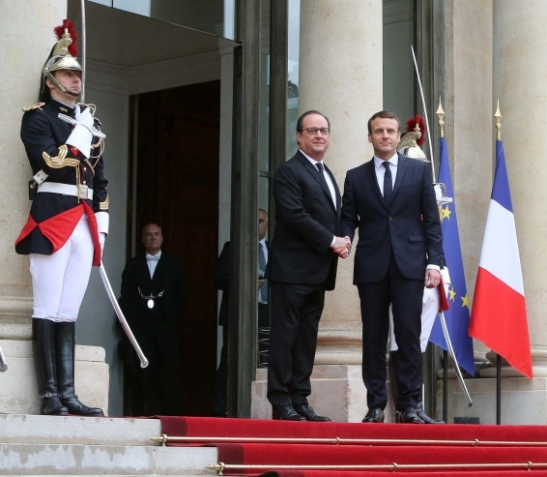
EMC
Les élections présidentielles
La citoyenneté
Cycle 3
6
Et après les élections ?
L’annonce des résultats
Après le second tour de l’élection présidentielle, le conseil constitutionnel dispose de dix jours pour annoncer le résultat officiel et le nom du candidat élu. En moyenne ce délai est ramené à quatre jours. Pendant cette période, le Conseil constitutionnel joue un rôle central confié par l’article 58 de la Constitution française puisqu’il recense les votes et contrôle la validité du scrutin en examinant toutes les réclamations.
La passation des pouvoirs
La passation des pouvoirs est le premier temps fort de l’investiture du nouveau président de la République. L'installation d'un nouveau président de la République se fait dans le cadre d'une cérémonie solennelle d'investiture. Le président élu est accueilli par le président sortant à l’Élysée. Ils ont ensuite une entrevue pour échanger sur les sujets liés à l’exercice du mandat présidentiel et sur les affaires en cours. Nouveau chef des armées, le président élu se voit notamment remettre les codes de l’arme nucléaire, qu’il est seul en mesure de déclencher.
La cérémonie d’investiture
La cérémonie d’investiture du nouveau président se déroule dans la salle des fêtes du palais de l’Elysée. Il devient officiellement président à la lecture de la décision de proclamation par le président du Conseil constitutionnel. A la fin de la cérémonie, les honneurs militaires lui sont rendus par la Garde républicaine.
Le changement de gouvernement
Le président sortant reçoit la démission de son premier ministre. Celui-ci reçoit le nouveau Premier ministre à Matignon pour la cérémonie de passation des pouvoirs. Puis, ils prononcent un discours devant la presse, généralement dans la cour d’honneur de l’Hôtel Matignon. Le président nomme ensuite les ministres sur proposition du premier ministre. Le nouveau gouvernement est annoncé à la presse par le Secrétaire général de l’Élysée. A l’issue du premier Conseil des ministres, le gouvernement se prête par ordre protocolaire à la traditionnelle « photo de famille » autour du président de la République et du Premier ministre.
7 Indique le nom de chaque événement
1) Le président choisit le nouveau premier ministre et désigne ensuite les autres ministres. _______________________________
_________________________________________
2) C’est la lecture de la décision de proclamation par le conseil constitutionnel qui désigne officiellement le nouveau président. _______________________________
3) L’ancien président accueille le nouveau président à l’Elysée. _________________________________________
4) Le conseil constitutionnel dispose de 10 jours pour vérifier les votes et annoncer qui est le nouveau président.
_________________________________________
La passation de pouvoirs entre François Hollande et Emmanuel Macron en 2017.

Slide 5
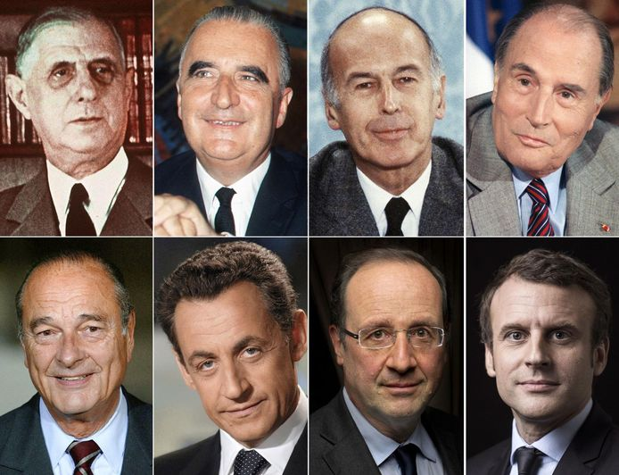
EMC
Les élections présidentielles
La citoyenneté
Cycle 3
6
Les présidents de la 5ème République
* La France a eu 24 présidents de la République différents. Mais il n’y a jamais eu de femme. Le premier président était Louis-Napoléon Bonaparte, élu en 1848.
* Valéry Giscard d’Estaing est mort en 2020, il avait alors 94 ans . Il a dirigé la France il y a quarante ans.
* François Mitterrand détient le record de la présidence la plus longue ! Il a dirigé la France pendant 13 ans, 11 mois et 26 jours, entre 1981 et 1995. A l’époque, le président était élu pour sept ans et non cinq comme aujourd’hui. Jacques Chirac, lui aussi, a été élu deux fois consécutives : une fois pour 7 ans et une fois pour 5 ans.
* Adolphe Thiers est le président élu le plus vieux : il avait 74 ans. C’était en 1871. Le plus jeune était Louis-Napoléon Bonaparte : il n’avait «que» 40 ans. Maintenant c’est E. Macron, élu à 39 ans.
* Quatre présidents sont morts pendant qu’ils dirigeaient la France. Parmi eux se trouve Sadi Carnot : il a été tué en 1894 par un homme qui n’était pas d’accord avec lui.
En France, il existe beaucoup de rues Victor-Hugo (un écrivain) ou de places Jean-Jaurès (un homme politique). Mais c’est l’ancien président Charles de Gaulle qui a le plus d’endroits à son nom : on en compte 3 900 !
1. Le Général De Gaulle. 2. George Pompidou 3. Valéry Giscard d’Estaing 4. François Mitterrand
5. Jacques Chirac 6. Nicolas Sarkozy. 7. François Hollande 8. Emmanuel Macron

Slide 6
EMC
Les élections présidentielles
La citoyenneté
Correction des exercices
Cycle 3
1. Indique ce que signifient ces nombres :
5 ans : Durée du mandat du président de la République
7 ans : Durée du mandat du président de la République avant 2002
1962 : Date du suffrage universel
1945 : Date à laquelle les femmes ont obtenu le droit de vote
500 : Nombre de signatures requises pour être candidat
2. Réponds aux questions
Combien de fois un même président peut-il être élu ? Deux fois
Quelles sont les dates des prochaines élections ? le 10 avril, le 24 avril
Quelles sont les 3 conditions pour pouvoir voter ? avoir 18 ans, être de nationalité française et être inscrit sur les listes électorales
Que signifie « voter par procuration » ? demander à quelqu’un d’autre de voter à sa place
3. Relie
EELV -> gauche
LR ->. droite
LREM -> centre
RN -> extrême droite
PS -> gauche
LFI -> extrême gauche
MODEM -> centre
4. Vrai ou faux ?
Tous les candidats sont sur la scène politique depuis longtemps. faux
Il y a 7 partis politiques en France. faux
Les petits partis font généralement moins de 10% au 1er tour. vrai
Ce n’est pas toujours le président du parti qui est candidat. vrai
5. Trouve le bon mot
Lieu de travail du président : Le palais de l’Elysée
Equipe qui aide le président : Le gouvernement
Texte qui définit les lois et libertés du peuple : La Constitution
Il est choisi par le président : Le premier Ministre
C’est le lieu où on vote les lois : L’Assemblée Nationale
C’est le lieu de travail du ministre qui s’occupe de l’école : Le ministère de l’éducation nationale
C’est là où travaille le 1er ministre : L’Hôtel Matignon
6. Complète
Le président doit faire respecter la Constitution . Le ministre de la sécurité et de la police s’appelle le ministre de l’intérieur. Le président est le chef des armées . Il peut décider de faire la guerre à un autre pays. Il doit aussi respecter les lois. On ne peut pas porter plainte contre lui. Mais, il peut être destitué s’il se comporte vraiment très mal.
7. Indique le nom de chaque événement
Le président choisit le nouveau premier ministre et désigne ensuite les autres ministres. Le changement de gouvernement
C’est la lecture de la décision de proclamation par le conseil constitutionnel qui désigne officiellement le nouveau président. La cérémonie d’investiture
3) L’ancien président accueille le nouveau président à l’Elysée. La passation des pouvoirs
4) Le conseil constitutionnel dispose de 10 jours pour vérifier les votes et annoncer qui est le nouveau président. L’annonce des résultats

Slide 7
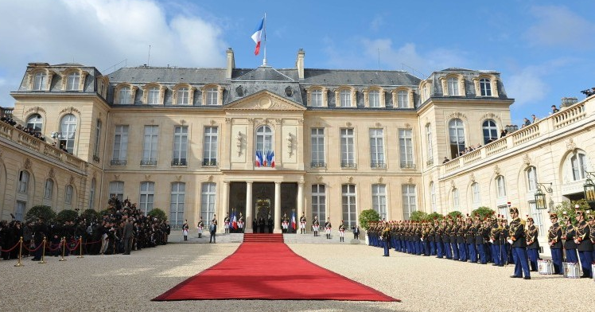
EMC
Les élections présidentielles
La citoyenneté
Leçon
Cycle 3
Je retiens
Tous les _____ ans, les français doivent choisir leur nouveau président de la République. Un président ne peut-être élu que ____ fois consécutives.
Pour voter, un citoyen doit avoir ______________ , être de __________________________ _______________ et être inscrit sur les _________________ ________________________ . S’il ne peut pas venir, il peut faire voter quelqu’un d’autre à sa place, on dit par ___________________ . La plupart des candidats appartiennent à un ______________ ____________________ . C’est une ______________________ qui rassemble des gens unis par des mêmes ___________ et envies d’______________ . Les partis sont organisés de l’extrême _______________ à l’extrême _______________ en passant par le _______________ . Il y a des partis très ______________ comme le _______________ _____________________ ou le __________________________ ______________________ et d’autres plus récents comme celui d’Emmanuel Macron, La __________________________ .
Le rôle du président est de faire respecter la ___________________ , il représente la France à ________________ , il est le chef des ________________ .
Il doit respecter la loi, mais on ne peut pas _______________ ______________ contre lui. Mais s’il se comporte vraiment très mal, il peut être _____________________ .
Pour diriger le pays, il s’entoure d’un ______________________ : Le ____________________ __________________ qu’il choisit, puis il désigne les _____________ __________________ (intérieur, culture, sport, économie, santé… ) sur proposition du Premier ministre.
Les dirigeants travaillent dans un lieu différent : Le président est au _____________ ___ _______________ , le Premier Ministre à l’ ____________ ___________________ …
L’Assemblée Nationale s’appelle aussi le Palais _________________ .
Après les élections, le ______________ ___________________________ annonce les _________________ dans un délai de 10 jours. Puis, l’ancien président laisse sa place au nouveau : on appelle cela la _________________ ______ _________________ . Puis il y a la ________________ ____________________________ où il devient officiellement président. Enfin, il y a un ______________________ ___ __________________________ avec de nouveaux ministres.
La France a eu _____ présidents. Deux présidents ont été élus _______ fois : François _____________________ a eu deux mandats de 7 ans, soit 14 ans à la tête du pays et Jacques ___________ , une fois 7 ans et
une fois 5 ans. Les 8 présidents de la 5ème République
sont : Le ________________ _____
___________ , George Pompidou, Valéry
Giscard d’Estaing, François Mitterrand,
Jacques Chirac,
_________________ ________________ ,
_________________ __________________
et Emmanuel Macron.
Le palais de l’Elysée

Slide 8
EMC
Les élections présidentielles
La citoyenneté
Cycle 3
Je retiens
Leçon
Tous les 5 ans, les français doivent choisir leur nouveau président de la République. Pour voter, un citoyen doit avoir 18 ans, être de nationalité française et être inscrit sur les listes électorales. S’il ne peut pas venir, il peut faire voter quelqu’un d’autre à sa place, on dit par procuration. Les candidats appartiennent à un parti politique. C’est une association qui rassemble des gens unis par des mêmes idées et envies d’actions. Les partis sont organisés de l’extrême gauche à l’extrême droite en passant par le centre. Il y a des partis très anciens comme le Parti Socialiste ou le Rassemblement National et d’autres plus récents comme celui d’Emmanuel Macron, La République en Marche.
Le rôle du président est de faire respecter la Constitution, il représente la France à l’étranger, il est le chef des armées.
Il doit respecter la loi, mais on ne peut pas porter plainte contre lui. Mais s’il se comporte mal, il peut être destituer.
Pour diriger le pays, il s’entoure d’un gouvernement : Le premier ministre qu’il choisit, puis il désigne les autres ministres (intérieur, culture, sport, économie, santé… ) sur proposition du Premier ministre.
Les dirigeants travaillent dans un lieu différent : Le président est au Palais de l’Elysée, le Premier Ministre à l’Hôtel Matignon…
L’Assemblée Nationale s’appelle aussi le Palais Bourbon.
Après les élections, le conseil constitutionnel annonce les résultats dans un délai de 10 jours. Puis, l’ancien président laisse sa place au nouveau : on appelle cela la passation de pouvoirs. Puis il y a la cérémonie d’investiture où il devient officiellement président. Enfin, il y a un changement de gouvernement avec de nouveaux ministres.
La France a eu 24 présidents. Deux présidents ont été élus deux fois : François Mitterrand a eu deux mandats de 7 ans, soit 14 ans à la tête du pays et Jacques Chirac, deux fois 5 ans.
Les 8 présidents de la 5ème République sont : Le Général De Gaulle , George Pompidou, Valéry Giscard d’Estaing, François Mitterrand, Jacques Chirac, Nicolas Sarkozy, François Hollande, Emmanuel Macron

